Slide 1
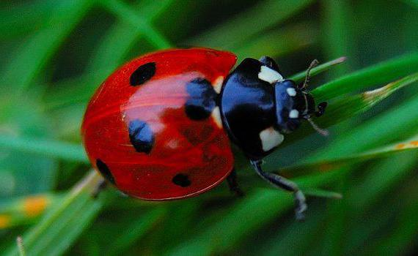
Биологические методы борьбы с вредителями
СоставительСе Автор: учитель биологии
МКОУ «Новокаякентская СОШ»
Республика Дагестан
Умалатова Равганият Бийбулатовна
2017 г.
: учитель биологии

Slide 2
Биологический метод заключается в привлечении на участок насекомых, птиц и животных, которые уничтожают вредителей, паразитов вредителей, а также в применении биологических препаратов. Пользу в борьбе с вредителями садов и огородов приносят насекомоядные птицы, лягушки, жабы, ежи, землеройки, кроты, летучие мыши, а из насекомых - божьи коровки, жужелицы, муравьи, пауки и др.

Slide 3
Паразиты вредителей (энтомофаги) откладывают свои яйца в ткани вредителя (хозяина), отродившиеся из этих яиц личинки питаются тканями вредителя и постепенно вызывают его гибель; сами взрослые паразиты не вредят плодово-ягодным культурам, так как питаются нектаром цветущих растений. Наиболее распространенным энтомофагом является трихограмма; ее разводят в большом количестве в биологических лабораториях и отправляют в промышленные сады, реализуют садоводам-любителям.

Slide 4
Биологические методы борьбы
Большинство биологических методов борьбы с вредителями основано на естественной связи всех существ, живущих в природе. Они не противоречат ее нормальному круговороту и не наносят урона экологии.
Условно все биологические методы, применяемые для защиты садовых участков, можно разделить на шесть основных:
- метод приманок;
- бактериальный;
- метод энтомофагов;
- зоологический;
- метод природных или естественных химических соединений;
- фитонцидный.

Slide 5
Божьи коровки
Важный помощник садовода в борьбе с прожорливой тлей, клещами, щитовками, листоблошками. Остается только создать подходящие условия для жизни и размножения божьих коровок в наших садах и эти полезные насекомые останутся здесь на постоянное жительство. Личинки божьей коровки, появляющиеся из яиц, съедают по 100-150 тлей в день, а размножаются божьи коровки быстро. Домики для божьих коровок сделаны из древесных поленьев, из которых вынута середина. Такие поленья наполняют натуральными материалами, а крыша домика снимается для уборки домика или наблюдения за насекомыми. Домики для божьих коровок можно сделать и самим, просверлив отверстия в старом полене. Размещайте домики для божьих коровок в теплом и защищенном от ветра месте сада, желательно неподалеку от растений, подверженных нападению тли.

Slide 6
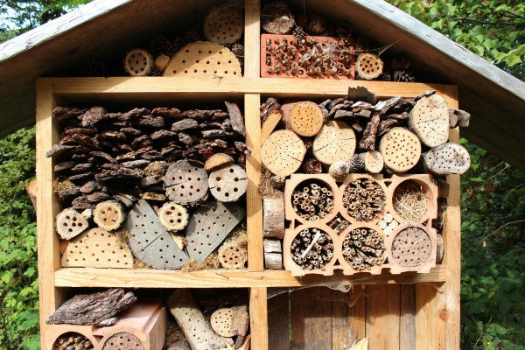
Домики для божьих коровок

Slide 7
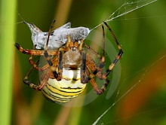
Пауки
Особенно много сетей растягива­ют между цветущими растениями в надежде поймать в них подоба­ющий улов. Питаются попавшимися в сети разными насекомыми, но чаще всего — не­большими мухами. Не­которые пауки за сутки ловят в сеть не одну сотню насекомых. Еще пищей им служат гусеницы и личинки различных насекомых. Поэтому пауков в саду, так же как и полезных насе­комых, следует всячески оберегать.

Slide 8
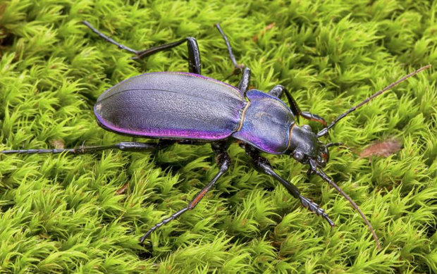
Красотел ( жужелица)
Жужелица садовая – насекомое в саду очень полезное. Одна взрослая особь за один сезон может уничтожить до 400 гусениц. Жужелица – хищник, уничтожающий много видов садовых насекомых-вредителей. Днем жужулицы сидят в укрытии, а с наступлением темноты выходят охотиться. Они нападают на взрослых особей вредителей, их личинок, куколок, гусениц, питаются и слизнями и улитками. Жужелица, схватив челюстями очередную жертву, впрыскивает на неё жидкость, растворяющую ткани насекомого. Потом жужелица поедает полужидкую массу растворенных тканей.

Slide 9
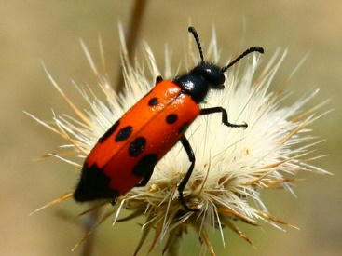
Жуки-нарывники
Нарывники — семейство жуков средней величины или крупных, обыкновенно ярко окрашенных. В России насчитывают около 100 видов. Взрослые жуки этого семейства обычно питаются растениями, нанося урон садовым растениям, а личинки — паразиты насекомых, паразитирующие на прямокрылых, они оказывают заметное влияние на численность саранчовых. У личинок узкое тело, крупная голова с хорошо развитыми челюстями, сильные ноги, имеющие каждая по три коготка, и длинные хвостовые нити. Т.к. нарывники наносят вред и растениям и пчелам, то применяют их только для борьбы в тех полях, где существует угроза катастрофического размножения саранчи.

Slide 10
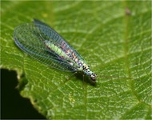
Златоглазка
Златоглазки — семейство сетчатокрылых насекомых, наиболее распространенным видом в нашей стране является обыкновенная златоглазка. Во взрослом состоянии питаются исключительно пыльцой или нектаром, однако личинки промышляют хищничеством, охотятся на мелких насекомых (тлей, листоблошек, червецов, клещей). Из-за большого количества пожираемых вредителей личинки златоглазок являются полезными насекомыми в сельском и лесном хозяйстве и искусственно разводятся. Златоглазки были первыми полезными насекомыми, которых у больших количествах разводили для защиты тепличных растений от вредителей.

Slide 11
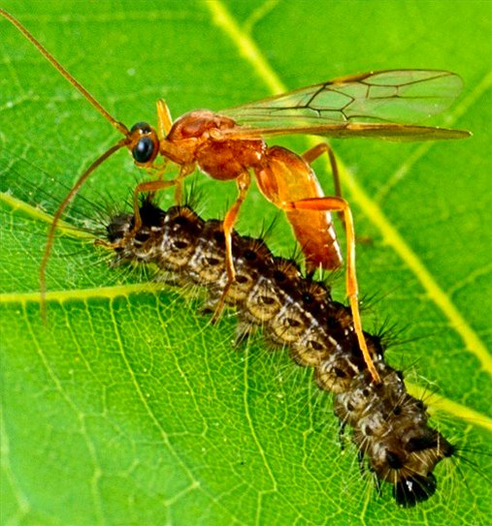
Трихограммы
Трихограммы — род паразитических наездников-яйцеедов семейства трихограмматид отряда перепончатокрылых. Род включает более 200 видов. Мелкие паразитические насекомые, обычно менее 1 мм длины. Взрослые насекомые питаются цветочным нектаром. Личинки паразитируют в яйцах других насекомых, чаще всего — бабочек и равнокрылых. Самки откладывают до четырёх яиц в яйцо насекомого-хозяина. Личинки трихограммы и развиваются в яйце, и в нём окукливаются. По окончании развития куколки из яйца вредителя вылетают взрослые особи трихограмм.

Slide 12
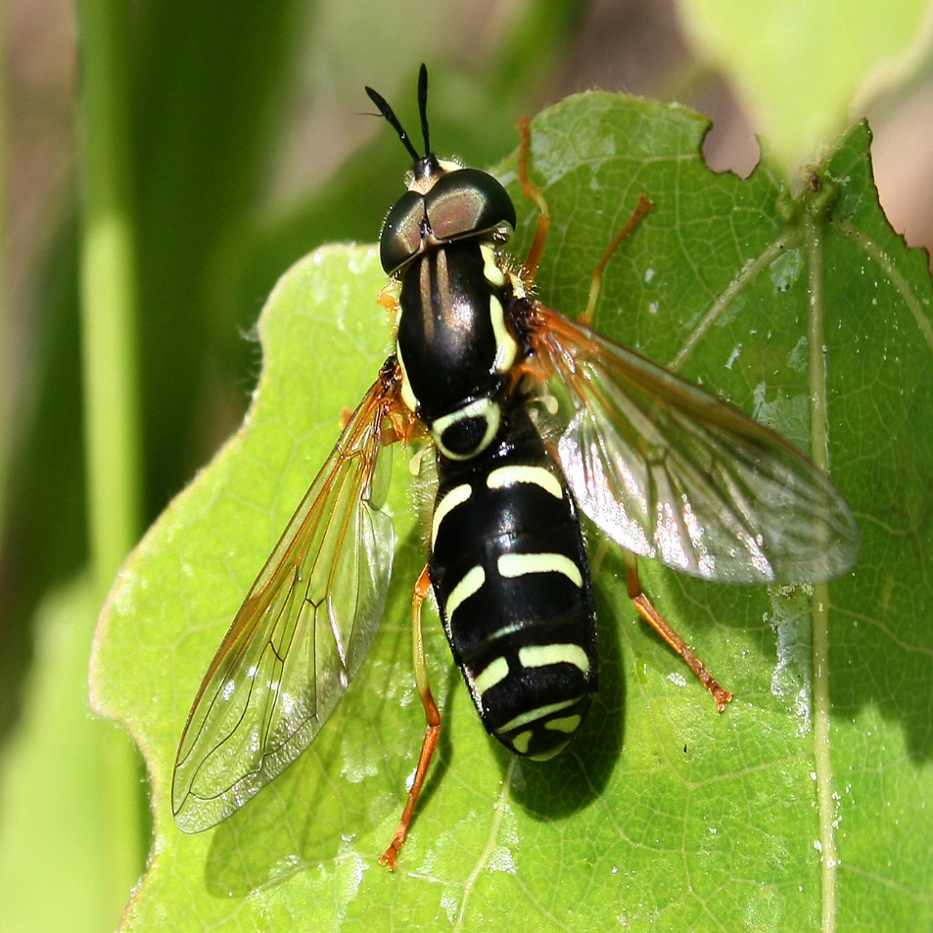
Муха-журчалка
Журчалки — семейство двукрылых насекомых из подотряда короткоусых. Похожи на ос, но на самом деле они безобидные. Личинки журчалок в основном — хищники, кормятся тлей, листоблошками и другими мелкими насекомыми. Но есть виды журчалок, личинки которых вредят луковицам растений. Виды журчалок, личинки которых — активные хищники, разводят для борьбы с тлей.

Slide 13
Биологические препараты
Биопрепараты для борьбы с вредителями растений изготавливают на основе культуры бактерии БТ (Bacillus thuringiensis). Биопрепараты используют для борьбы с гусеницами, личинками колорадского жука, паутинным клещом, крестоцветных блошек и других вредителей. В инструкции к каждому препарату перечислено, против каких вредителей он наиболее эффективен. Биопрепараты: Битоксибациллин (БТБ-202), Бактокулицид (бактицид), Бацикол, Бикол, Лепидоцид, Немабакт, Энтонем-F.
Есть и биохимические препараты (фитоверм, акарин (агравертин), актофит и гаупсин. Последний из них содержит в себе два штамма бактерий, он эффективен против ряда вредителей, одновременно против некоторых болезней. Кроме бактерий биохимические препараты содержат инсектициды.

Slide 14
Половые феромоны — аттрактанты
Аттрактанты — природные и синтетические вещества, привлекающие своим запахом насекомых, действуют на большие расстояния, завлекая вредителей в ловушки. Первенство в применении аттрактантов принадлежит препаратам против яблонной плодожорки. Кроме того, синте­зированы половые феромоны ряда насекомых: сливовой и восточной плодожорок, гроздевой листовертки, калифорнийской щитовки. По количеству попавших в ловушку самцов судят о количестве вредителей на территории. Если их много, то применяют химические методы защиты сада от вредителей.

Slide 15
https://thumbs.dreamstime.com/thumb_1518/15184575.jpg
https://www.syl.ru/misc/i/ai/341339/1995190.jpg
http://nature-home.ru/ogorod/biologicheskie-metody-borby.html
https://agronomu.com/media/res/1/6/4/5/1/16451.okaa10.620.jpg
https://cloudstatic.eva.ru/eva/140001-150000/149111/cont est/200453.jpg
https://club.foto.ru/gallery/images/small/2014/12/21/2347717.jpg
http://img-0.photosight.ru/30d/5128118_xlarge.jpg
http://floweryvale.ru/images/stories/2011/02/Braconid_02.jpg

